Slide 1
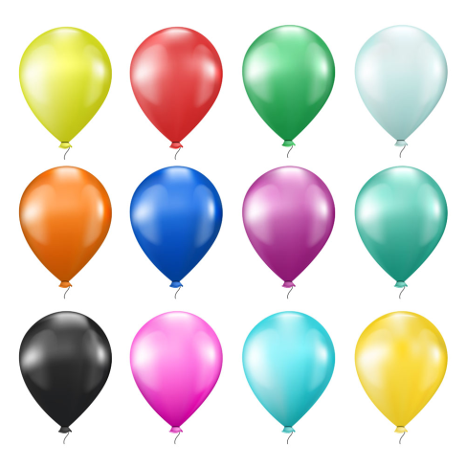
第五单元 解决问题的策略
间隔排列
WWW.PPT818.COM

Slide 2
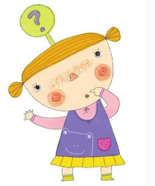
课题引入
1.每两根手指之间夹一支铅笔，可以夹几支铅笔？发现游戏规律!
【结论】一根手指一支铅笔，一根手指一支铅笔，每两根手指中间夹着一支铅笔，

Slide 3
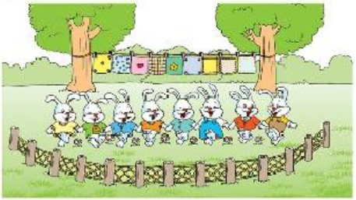
教学新知
思考一：你能从图上找到像我们刚才游戏中手指和铅笔这样
排列的事物吗？
【结论】夹子和手帕；兔子和蘑菇；木桩和篱笆。

Slide 4
教学新知
思考二：每行物体的排列有什么特点？
【结论】这里的几行物体，都是每两个相同的物体中间夹一个不同的物体，一个间隔一个地排着，很有规律，这就是间隔排列。

Slide 5
教学新知
思考三：比一比每组中两种物体的个数，你发现了什么规律？
【结论】夹子比手帕多一个；兔子比蘑菇多一只；木桩比篱笆多一根；两端相同。

Slide 6
教学新知
思考四：在生活中找到像这样有规律的事情吗？
生活中常见的间隔排列：
停车位和停车线
手链（佛珠等）
衣服上的装饰
……

Slide 7
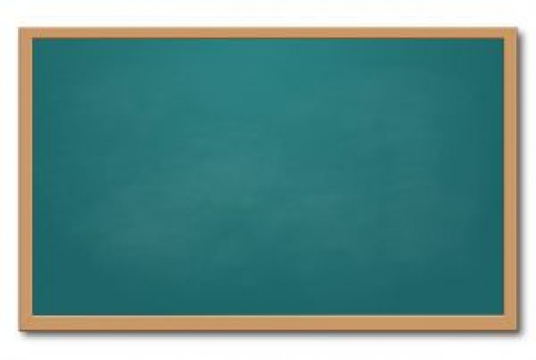
教学新知
由以上思考可以得出以下结论：
两种物体间隔排列：
如果两端的物体相同，排在两端的物体个数比排在中间的物体个数多1，或者说排在中间的物体比排在两端的物体少1。

Slide 8
知识梳理
知识点：1.学习间隔排列的规律，明确一一对应的意思，知道两
端相同的事物总要比中间的事物多一个。
例1： 小红串了一串黑白相间的珠子(如图)，只有珠子的两端部分露出来，_____色的珠子多，多_____颗。如果这串珠子中黑珠有20颗，那么白珠有_____颗。

Slide 9
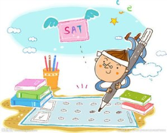
知识梳理
答案：白珠子多，多1颗；
如果黑珠子有20颗，那么白珠子有21颗。
【解析】珠子是这样排列的：一个白珠子接着一个黑珠子，又一个白珠子一个黑珠子；被遮挡部分也是这样排列；这串珠子的两端都是白色的，那么白珠子比黑珠子多1。

Slide 10
知识梳理
小练习：
1
（1）△☆△☆△…△这一组图形中，△的个数比☆的个数多_____个，如果这组图形中△有119个，那么☆有_____个。
118
（2）△☆☆△☆☆△…△这一组图形中，如果△有19个，那么☆有多少个？
答案：（19－1）×2＝36（个）。
说明：注意排列规律是一个三角形+两个五角星……两头是三角形，三角形的个数比五角星的组数要多1，是19－1＝18，再乘以2就得到了五角星的个数。

Slide 11
知识梳理
知识点：2.善于去发现生活中的间隔排列的例子，能找出其中
的排列规律。
例1： 用○和●串一串佛珠，如果○有10颗，那么●最多有多少颗？最少有多少颗？用多少颗●串出来最漂亮？
【解析】这道题也是对教材知识的一个巩固，首先要明白排列的时候有4种方式，第一种方式是○开始，○结束；第二种方式是●开始，●结束；第三种方式是●开始，○结束；最后一种方式是○开始，●结束。

Slide 12
知识梳理
答案：
排列1：○●○●○●○●○●○●○●○●○●○ ●9个
排列2：●○●○●○●○●○●○●○●○●○●○● ●11个
排列3：●○●○●○●○●○●○●○●○●○●○ ●10个
排列4：○●○●○●○●○●○●○●○●○●○● ●10个
答：最多11个，最少9个；第3、4种排列最漂亮，因为首尾相连后相邻两个珠子不是重复的。

Slide 13
知识梳理
小练习：
（1）小红有12颗红玛瑙珠子，她想串成漂亮的手链，那么她还要找多少颗绿玛瑙珠子才行呢？画出图来看一看，说一说哪一种串法最漂亮。
答案：11颗；13颗；12颗。（画图略）

Slide 14
课堂练习
1. △○△○△○△○△。
（1）每两个△中间有1个○。图中一共有（ ）个△，（ ）个○，○的个数比△少（ ）。
（2）像这样一共摆20个△，那么中间一共要摆（ ）个。
5
4
1
19

Slide 15
课堂练习
2. ———¦———¦———¦———¦———
（1）如图，这段木料一共锯了（ ）次，被锯成了（ ）段，锯成的段数比锯的次数多（ ）。
（2）像这样锯10次，这根木料要被锯成（ ）段。
（3）如果要锯成10段，需要（ ）次，若每锯一次需3分钟，用时共（ ）分钟。
4
5
1
11
9
27

Slide 16
课堂练习
3.有18个小朋友排成一路纵队，每两个小朋友站的地方之间相距1米，这路纵队全长大约（ ）米。
4.马路一边有一些电线杆，每两根电线杆中间有一个广告牌，已知广告牌有25个，那么电线杆有（ ）根。
5.一幢楼房，相邻的上下两层之间都有18级台阶，从一楼到六楼，一共要爬（ ）级台阶。
17
26
（6－1)x18＝90

Slide 17
课后作业
1.气象专家做一项实验，每隔3小时测量一次气温。第十二次测量气温时，距开始测已过多长时间？
答案：（12-1）×3=33（小时）
答：第十二次测量气温时，距开始测已过33小时。

Slide 18
课后作业
2.在一条新马路两边都要种树，每隔5米种一棵树，从头到尾共种202棵，这条马路长多少米？
答案：5×（202-1）=1005（米）
答：这条马路长1005米。

Slide 19
知识拓展
发散思维
动脑筋：把20面小红旗插在正方形操场的四条边上，使每条边上的小红旗一样多，你准备怎样设计呢？在图上画一画，然后算一算，每边上有几棵树？
答案：先4个角上各栽一棵，然后再每边上栽4棵。
4＋1＝5（棵），每边上有5棵树。

